Slide 1

METODA
BRUNKOWOVÉ&AKRÁLNÍ KOAKTIVAČNÍ TERAPIE
Mgr. Marie Krejčová

Slide 2
METODA DLE ROSWITHY BRUNKOW

Slide 3
METODA DLE ROSWITHY BRUNKOW 1
= empiricky vyvinutá metoda vzpěrných cvičení
Zakladatelkou německá fyzioterapeutka Roswitha Brunkow (1916-1975)
Cílená aktivace DIAGONÁLNÍCH svalových řetězců, která působí NAPŘÍMENÍ TRUPU
reflexní léčba z archetypů pohybových vzorců bez zevní stimulace kožní nebo proprioceptivní
Současná izometrická kontrakce ventrálního & dorzálního svalového řetězce (= antagonisté = svalová kokontrakce) → aktivace svalového řetězce postupuje z distálních částí k proximálním až na svalstvo trupu → funkční centrace periferních kloubů & páteře = STATICKÁ & DYNAMICKÁ STABILIZACE bez nežádoucího zatížení kloubů
Určitým způsobem vychází z vývojové kineziologie

Slide 4
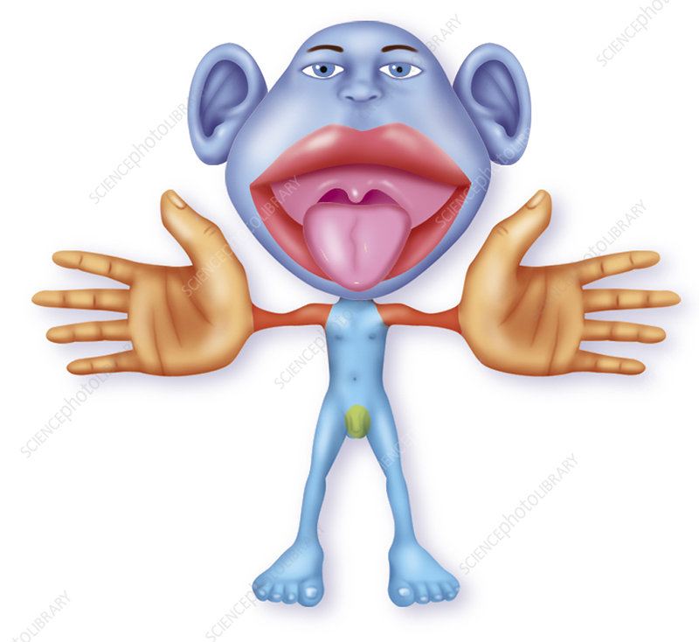
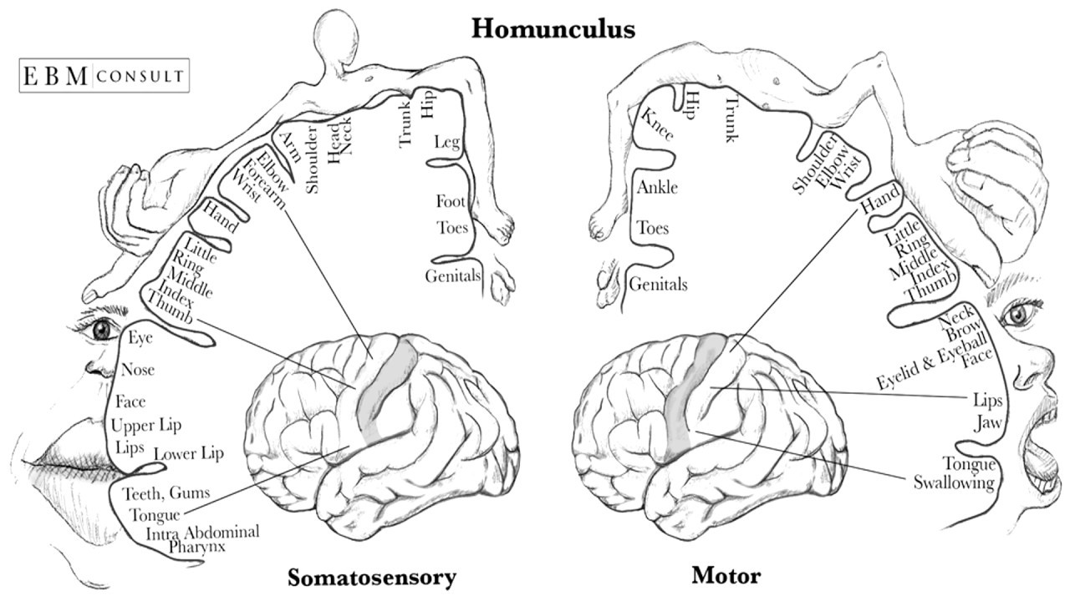
METODA DLE ROSWITHY BRUNKOW 2
Zásadní proprioceptivní aferenci Brunkow spatřovala v NASTAVENÍ AKER HKK a DKK. Byla si vědoma významné korové reprezentace rukou a nohou v gyrus precentralis.
volní dorziFlx rukou a nohou, resp. vzpírání kořene ruky a paty proti pomyslnému či reálnému odporu (pevné ploše)→ vyvolává aktivitu svalového vzorce
Důraz na funkční nastavení aker & neutrální polohu pánve
opakováním se udržují reflexní dráhy neuromuskulární aktivity

Slide 5
METODA DLE ROSWITHY BRUNKOW 3
široké indikační spektrum:
nejčastěji: extracerebrálních poruchy, stp op. hernie disku, poúrazové stavy
izometrické cv.je možné použít u sv.dysbalance, VAS, skolióz, stp. op. hernie disku
Cílem metody je přeměna nefyziologických motorických stereotypů v diferencovanou motoriku & automatizace normálních pohybových vzorů.
Při cvičení může dojít k přechodnému poklesu výkonu v důsledku rušení dosavadních stereotypů.
Se zautomatizováním pohybu a zlepšením subkortikální kontroly následuje časem zlepšení motorického výkonu.

Slide 6
KONTRAINDIKACE ACT & METODY DLE BRUNKOW
Kardiovaskulární insuficience
Dekompenzovaná arteriální hypertenze
Plicní choroby, u kterých může dojít k přetížení pravého srdce
Nevyhovující mentální stav
Bolest

Slide 7
ZÁKLADNÍ POSTAVENÍ HORNÍCH KONČETIN
maximální DF zápěstí, palec a malíček v mírné Abd, ostatní prsty v semiFlx, střední postavení mezi supinací a pronací & abdukcí a addukcí akra
vnitřní část ruky je kopulovitě klenutá
opřením o kořen ruky dojde k maximální DF ruky, patě, trupu a DKK
LOK v semiflexi
RAK v minimální Abd a nulovém postavení mezi ZR a VR

Slide 8
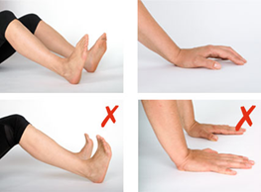
ZÁKLADNÍ POSTAVENÍ DOLNÍCH KONČETIN
Maximální DF hlezna, pata opřena o podložku, prstce v semiFlx, střední postavení mezi supinací a pronací & abdukcí a addukcí akra
KOK v semiFlx
KYK v minimální Abd a nulovém postavení mezi ZR a VR

Slide 9
DÝCHÁNÍ & PROVEDENÍ
nádech působí facilitačně
výdech inhibičně
v lehu na břiše při nádechu vychází pohyb od rukou, postupně přes trup k DKK, uvolnění při výdechu od DKK k rukám
v lehu na zádech při nádechu vychází pohyb od nohou přes trup k rukám, uvolnění při výdechu od rukou k nohám
cvičení prokládáme relaxací
KI je kardiopulmonální nedostatečnost

Slide 10
Cíl metodiky - cílená aktivace diagonálních sv.řetězců:
zlepšení funkce oslabených svalů
stabilizace páteře a končetin bez jejich osového zatížení
reedukace správných pohybů bez nežádoucích složek

Slide 11
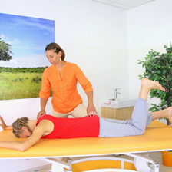
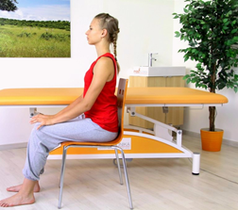
VHODNÉ POLOHY K PROVEDENÍ CVIČENÍ
sed na židli u stolu
sedu s rukami na stehnech
sed s nataženýma DKK a rukama vedle pánve
leh na břiše
leh na zádech…

Slide 12
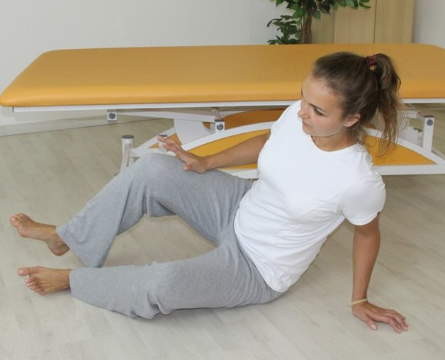
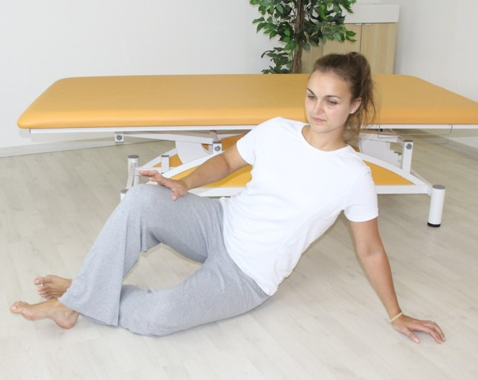
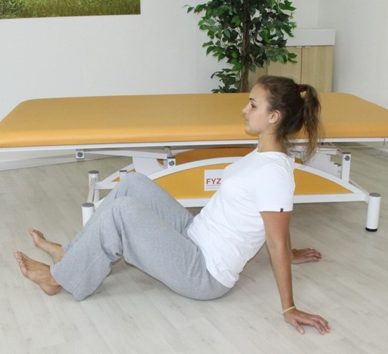
BRUNKOW VZPĚR ZE SEDU DO VYSOKÉHO PŘEKÁŽKOVÉHO ŠIKMÉHO SEDU
VP: sed na zemi s pokrčenými KOK. Napřímíme záda pomocí vzepření se do kořenů dlaní a do pat.
Provedení: Pokračujeme ve vzpírání o vnitřní stranu paty a stehno u levé nohy až do přetočení pánve a trupu do pravé strany. Dokončíme přetočení na pravý bok až do vysokého šikmého překážkového sedu.

Slide 13
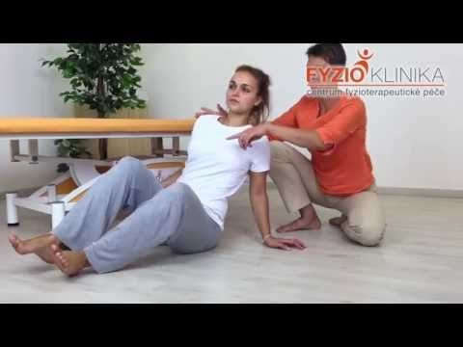
BRUNKOW VZPĚR ZE SEDU DO VYSOKÉHO PŘEKÁŽKOVÉHO ŠIKMÉHO SEDU
VIDEO

Slide 14
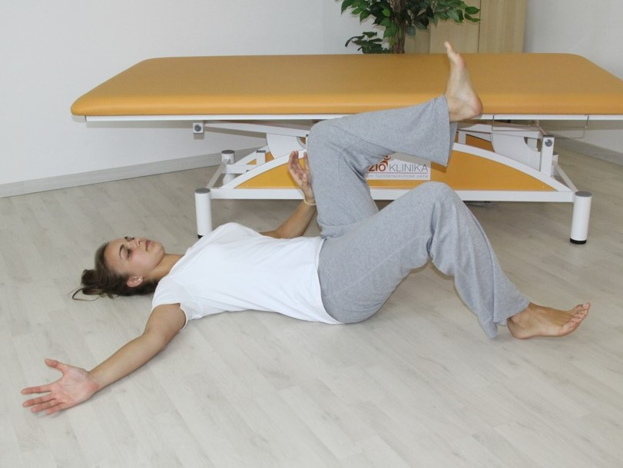
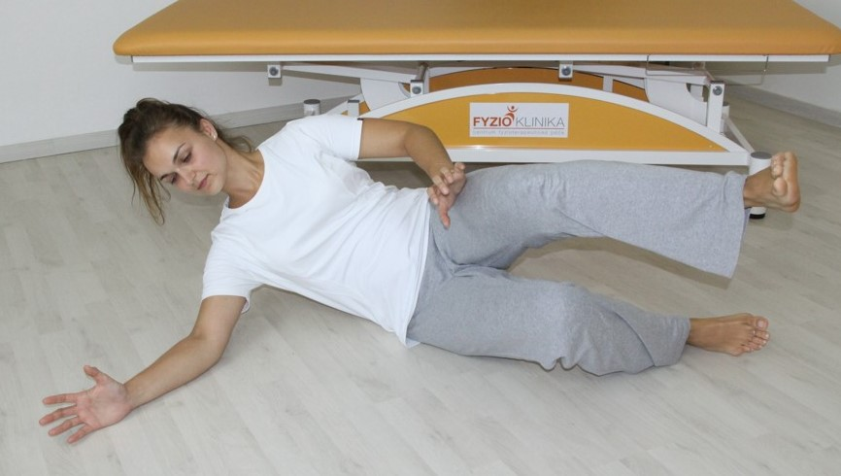
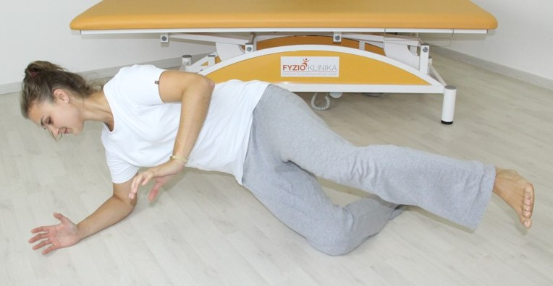
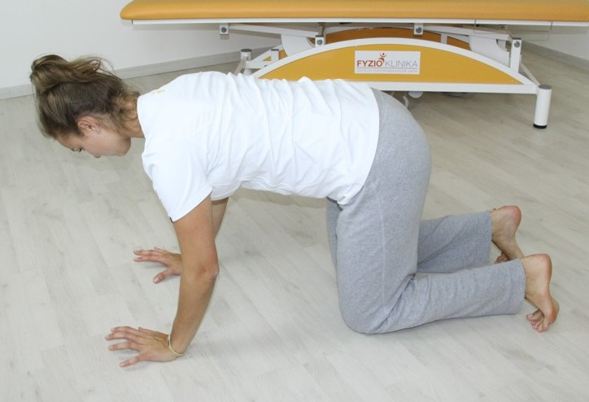
BRUNKOW OTOČKA Z LZ DO POLOHY NA VŠECH 4
VP: LZ, 1HK: Flx v LOK, mírná Abd v RAK + ruka směřuje ke stropu. 2. HK v cca 80° Abd v RAK + mírné Flx v LOK. Aktivní klenba ruky oboustranně. DKK v 90° Flx v KYK a KOK + v dorziFlx.
Provedení: vzepřít se o paty. Hlava a oči se otočí doprava. Přetáčíme se doprava celým tělem. Opora je o patu PDK a P LOK, otočíme se na pravý bok, posléze na všechny 4, udržujeme aktivní ruce i nohy. Pak se vracíme do výchozí pozice.

Slide 15
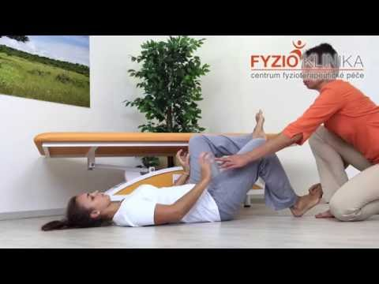
BRUNKOW OTOČKA Z LZ DO POLOHY NA VŠECH ČTYŘECH VIDEO

Slide 16
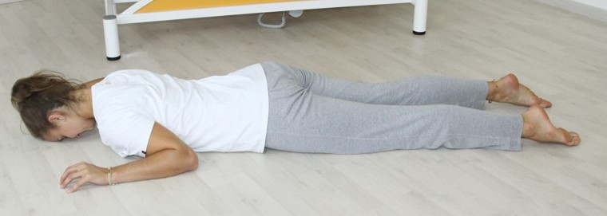
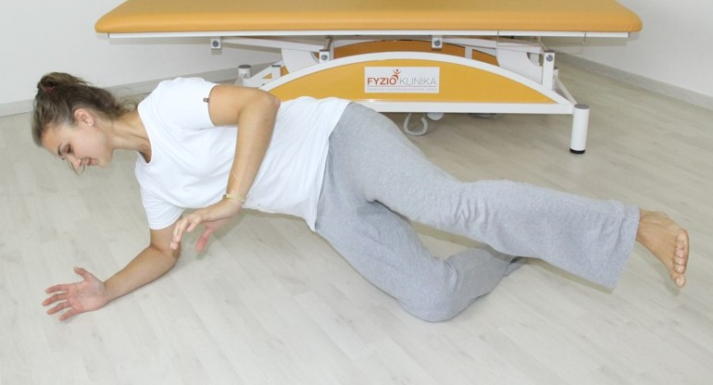
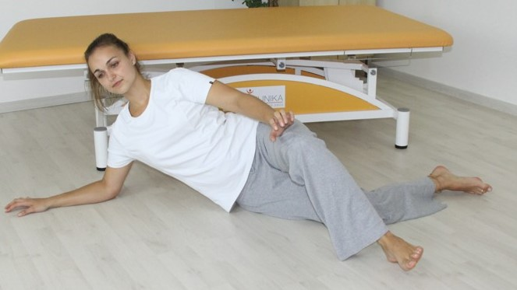
BRUNKOW VZPĚR Z LB DO POLOHY NÍZKÉHO ŠIKMÉHO SEDU
VP: LB, čelo opřeno o podložku. HKK: v Abd + povolená RAK, 90° Flx v LOK, nohy se zapřou o špičky.
Provedení: Napřímíme záda tím, že se vzepřeme do kořenů dlaní. Přizvedneme hlavu od podložky. Ze vzporu se začneme pomalu otáčet na pravý bok tak, že natáhneme levý loket a nakročíme LDK vpřed. Položíme levou ruku na levé stehno, znovu se vzepřeme a dokončíme tak úplné přetočení na pravý bok.

Slide 17
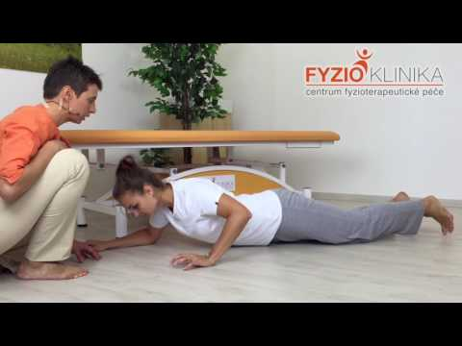
BRUNKOW VZPĚR Z LB DO POLOHY NÍZKÉHO ŠIKMÉHO SEDU VIDEO

Slide 18
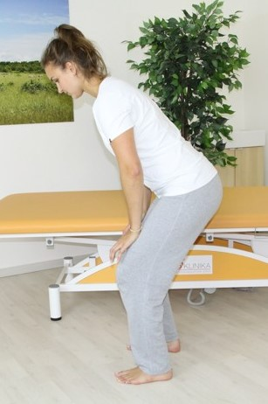
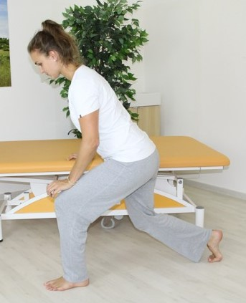
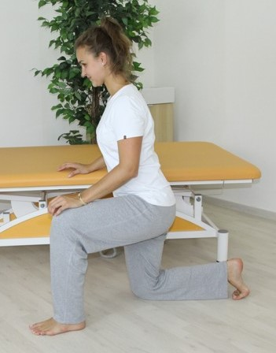
BRUNKOW VZPĚR Z NÁKROKU DO STOJE POMOCÍ ŽIDLE
VP: Provedeme nákrok vedle židle s tím, že budeme mít židli po pravé straně. Klečíme na P KOK, levým chodidlem se opíráme o zem. PHK je položena na židli, LHK se opírá o stehno.
Provedení: Napřímíme záda za současného vzpěru do kořenů dlaní a do pat nohou. Pomalu zvedáme své zadní, tedy pravé KOK. Pokračujeme ve zvedání, až se dostaneme do vzpřímeného stoje.

Slide 19
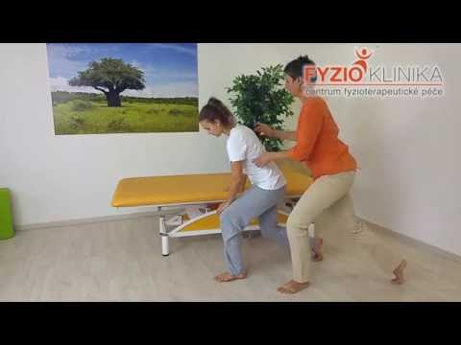
BRUNKOW VZPĚR Z NÁKROKU DO STOJE POMOCÍ ŽIDLE VIDEO

Slide 20
AKRÁLNÍ KOAKTIVAČNÍ TERAPIE

Slide 21
AKRÁLNÍ KOAKTIVAČNÍ TERAPIE - ACT
metoda se rozvíjí od roku 2000, na základě vzpěrných cvičení Roswithy Brunkow
založeno na principech motorického učení, tréninku, repetitivního provádění motorických vzorů na základě opory o akrální části končetin
Zakladatelkou této terapie je PhDr. Ingrid Palaščáková Špringrová, Ph.D.
Základním cílem ACT je napravit špatné pohybové návyky pomocí motorického učení.
Motorické učení je vědomý proces, který si však lze četným opakování (některé studie uvádějí okolo 2 000 opakování) osvojit.
Sestavy cvičení metody ACT využívají poloh raného motorického vývoje.
Během dospívání se rozpětí a rozmanitost našich pohybových dovedností přizpůsobují našemu prostředí a jeho požadavkům – ať už negativně nebo pozitivně.

Slide 22
PRINCIP ACT
Napřímení páteře dosahujeme v terapii ACT koaktivací ventrálních a dorsálních svalových řetězců, jež jsou aktivovány využitím aker v průběhu vzpěru.
Správné zatížení a vzpěr o akra "nastartuje" pohybový vzor vedoucí k napřimování páteře.
Kvalitativní korekce těchto pohyb. vzorů již probíhá vědomě a výskyt motorických chyb se opakováním minimalizuje.
Na základě tohoto principu cvičení ACT napřimuje páteř, tonizuje zádové svaly, kompenzuje dysbalance a v důsledku stabilizuje celý pohybový aparát. Navíc, vzhledem k tomu, že vzpěrná cvičení v metodě ACT mohou aktivovat i hlubší svaly trupu, lze terapii využít i pro posílení výdechových svalů a zlepšit tak jejich funkci.

Slide 23
Motorické učení
= proces, kterým se učíme pohybovým dovednostem
v průběhu 1. roku života získáváme velký počet p. vzorů (otáčení, nákrok, vstávání, atp.)
fixace vzoru
adaptace na zevní prostředí
patologické odchylky ve vzorcích

Slide 24
MOTORICKÉ UČENÍ V PRAXI
Aktivita (= cvičení) → identifikace chyb → repetitivním opakováním pohybových vzorů se SNIŽUJE variabilita v pohybovém řetězci → vytváří se TRVALÉ FUNKČNÍ SYNERGIE → uložení zkušenosti do krátkodobé, později dlouhodobé paměti
Identifikace chyb prostřednictvím:
  Vlastní propriocepce
  Vizuální kontroly
  Slovních instrukcí terapeuta
  Hmatové korekce pohybu terapeutem

Slide 25
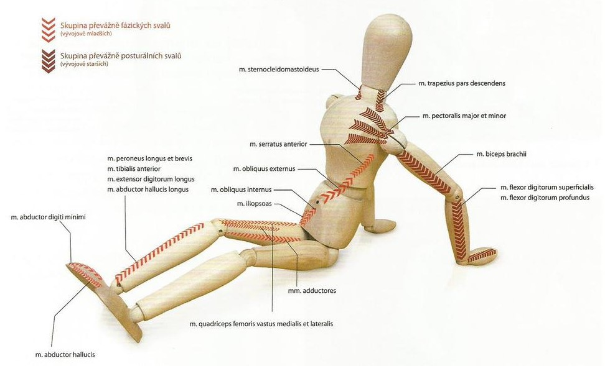
VENTRÁLNÍ SVALOVÝ ŘETĚZEC DLE ACT
m. extensor hallucis longus + m. extensor digitorum longus + m. tibialis anterior + m. peroneus longus et brevis – m. quadriceps femoris (vastus medialis et lateralis) + mm.adductores – m. obliquus abd. externus et internus – sternální fascie – m. serratus anterior + m.pectoralis major + m.trapezius pars descendens + m. sternocleidomastiodeus – m.biceps brachii –m. flexor digitorum superficialis et profundus

Slide 26
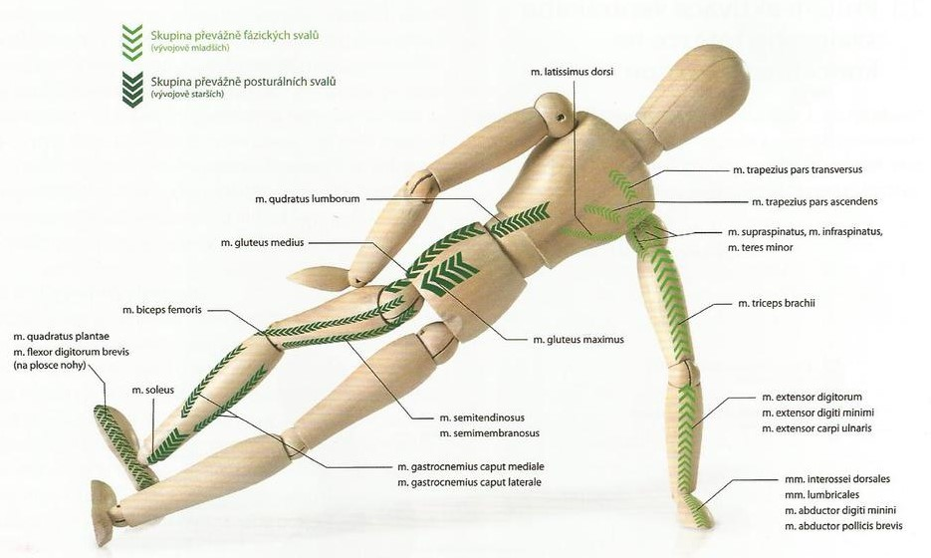
DORZÁLNÍ SVALOVÝ ŘETĚZEC DLE ACT
plantární aponeuróza + m.quadratus plantae + m.flexor digitorum brevis– mm.gastrocnemii + m.soleus – m. semitendinosus + m. semimembranosus + m. biceps femoris– m.gluteus maximus et medius – m.quadratus lumborum – m.latissimus dorsi – m. trapezius pars transversus et pars ascendens – m. supraspinatus + m.infraspinatus + m.teres minor – m.triceps brachii – m.extensor digitorum + m.extensor digiti minimi + m.extesor carpi ulnaris – mm.interossei dorsales + mm.lumbricales + m.abductor digiti minimi + m. abductor pollicis brevis

Slide 27
EXTEROCEPCE & PROPRIOCEPCE V ACT
Cílem ACT je trénink pohybových vzorů realizovaných skrze vzpěr o akra, které mají velkou korovou reprezentaci v mozkové kůře → viz homunkulus.
V ACT je charakter řetězců důležitý při exteroceptivních technikách.
Exteroceptivní techniky jsou užitečné pro změny tonu, správnou koaktivaci řetězců & správné nastavení aker → umožní efektivnější NAPŘÍMENÍ.

Slide 28
Využití exteroceptivních facilitačních & inhibičních technik
Tření (rychlé a pomalé)
Pomalé hlazení (povrchové)
Škrábání
Aplikace chladných a teplých podnětů
Facilitace přes chlupy

Slide 29
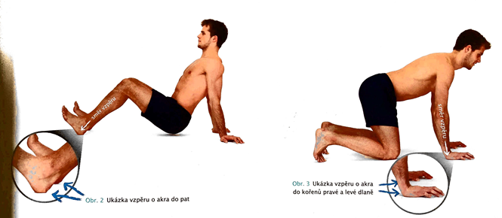
AKRA & VZPĚR
akra = koncové části HKK i DKK
akrum HK = ruka, od zápěstí po konečky prstů
akrum DK = od kotníků až po konečky prstců
vzpěr je veden přes akra (kořeny dlaní + paty), čímž se aktivují pohybové vzory, jejichž výsledkem je napřímení páteře

Slide 30
CENTROVANÉ &
DECENTROVANÉ POSTAVENÍ AKER
během cvičení ACT jsou využívány vzpěry o akrální části končetin (akra).
Vzpěr o akra se provádí reálně nebo virtuálně.
Preferovaný, reálný vzpěr je fyzický vzpěr o akra vůči segmentům vlastního těla, popř. svému prostředí (stůl, podlaha, stěna, apod.).
V případech, kdy nelze aplikovat vzpěr reálný, využíváme vzpěr virtuální, který provádíme vůči imaginární překážce a slouží především pro lepší vizualizaci směru a intenzitě vyvíjené síly.
Na efektivitu cvičení má kromě vzpěru o akra vliv i jejich klenutí, které je třeba udržet v průběhu cvičení. Neudržení klenby v průběhu vzpěru se projevuje jako plochoručí (hyperextenze prstů) na rukou a plochonoží (hyperextenze prstců) na nohách.

Slide 31
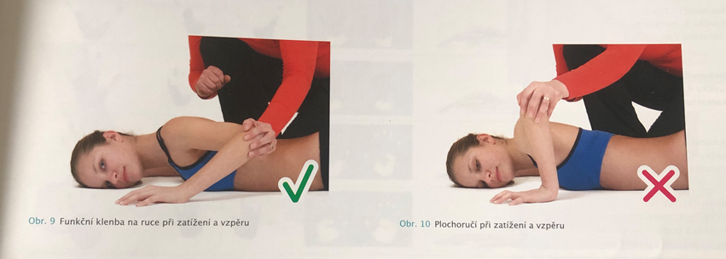
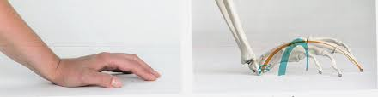
FUNKČNÍ NASTAVENÍ RUKY
při zachování příčné i podélné klenby ruky = funkční nastavení
funkční klenba by měla být schopna se udržet i při vzpěru a jejím zatížení, např. vahou vlastního těla
klenutí ruky = opora o akra s podložkou je v místech thenaru, hypothenaru, kořenu dlaně (oblast proximální řady karpálních kůstek) & palmární plochy distálních článků I. až V. prstu
V rámci ACT je ruka více aktivována do funkce opěrné než úchopové.

Slide 32
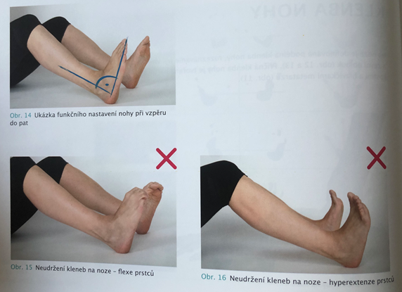
FUNKČNÍ NASTAVENÍ NOHY
při vzpěru do pat by noha s bércem měla svírat úhel 90°, prstce jsou relaxované
Paty tvoří opěrný bod.
Nesmí docházet k hyperextenzi v CMC kloubech, výrazné Flx v prstcích, everzi či inverzi paty a předonoží, & výrazné Flx prstců.

Slide 33
ZÁKLADNÍ CHARAKTERISTIKA METODY ACT
1) vzpěr
2) napřímení páteře
3) opora o akrum
4) motorické vzory (polohy vývoje)
5) CKC, OKC
6) motorické učení

Slide 34
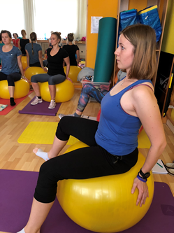
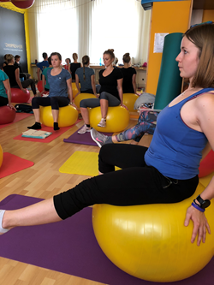
STATICKÁ x DYNAMICKÁ KOAKTIVACE
STATICKÁ: akrální vzpěr, který je proveden v jednotlivých vývojových polohách, např. vzpěr v LZ(= vleže na zádech)
DYNAMICKÁ: dynamické propojení vzpěrných cviků ve vývojových polohách, např. dynamický přechod z VŠS (= vyšší šikmý sed) do polohy na 4

Slide 35
ACT JE ZALOŽENO NA:
správné pozici aker
napřímení páteře
polohách motorického vývoje
vzpěrných koaktivačních cvičení
CKC, až poté OKC
fixaci pohybových vzorců
schopnosti motorického učení
spolupráci jedince
aplikaci exteroceptivních a proprioceptivních stimulů

Slide 36
ZÁSADY CVIČENÍ ACT
zkontrolovat nastavení kleneb na rukou a nohou
vzepřít se do kořenů dlaní
přitáhnout nárty směrem k bércům
vzepřít se do pat
dýchat volně, přirozeně, nezadržovat dech

Slide 37
Efekt terapie vzpěrných cvičení ACT:
koaktivace svalů trupu
zlepšení koordinace
napřímení páteře
posílení svalů trupu a končetin => zlepšení postury
zvýšení silově-vytrvalostních schopností
zlepšení v kvalitě provedení ADL – otáčení, vstávání, nákrok, chůze, sed
zlepšení sportovního výkonu
kompenzace postury u jednostranné zátěže na pohybový aparát

Slide 38
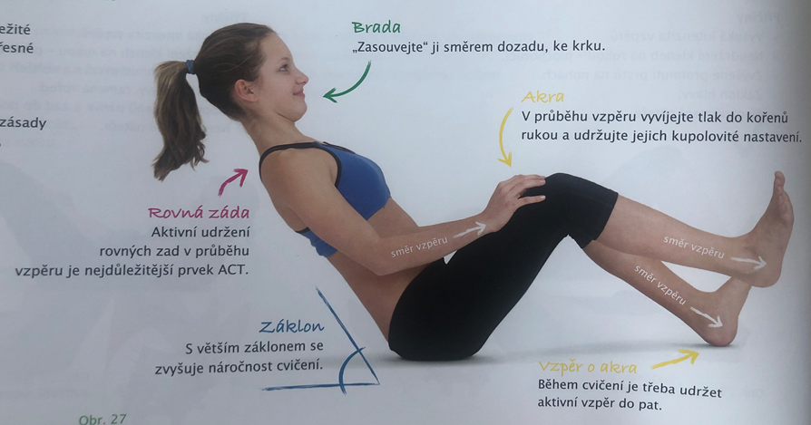
Stěžejní prvky vzpěrných cvičení

Slide 39
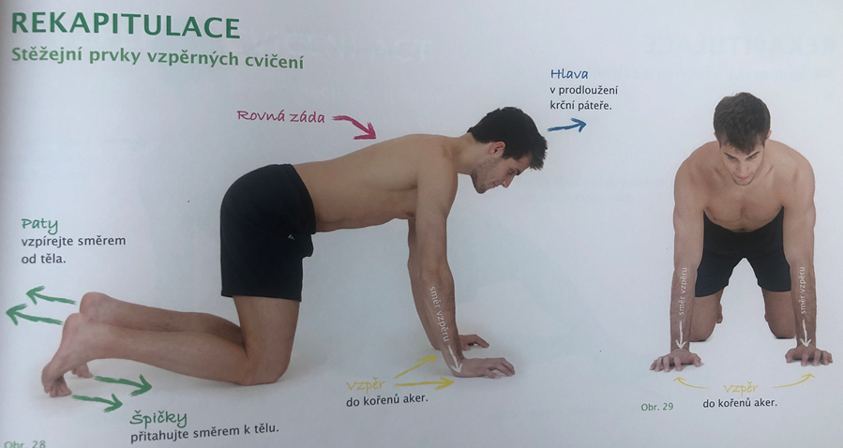
STĚŽEJNÍ PRVKY VZPĚRNÝCH CVIČENÍ

Slide 40
INDIKACE ACT
vertebrogenní onemocnění
preventivní cvičení při sedavém zaměstnání
kompenzační / kondiční cvičení pro sportovce
ortopedie
neurologie
pediatrie
urogynekologie
těhotenství

Slide 41
INSTRUKCE PŘI ACT CVIČENÍ
Funkční nastavení nohou při vzpěru do pat: noha s bércem by měla svírat úhel 90°, prsty by měly být uvolněné, ne skrčené, ani příliš propnuté
Správné dýchání při cvičení: Dýchaní je v průběhu celého cvičení „volné“, je zachován přirozený rytmus dýchání. S nádechem zaktivujeme svaly (zatlačíme do míst opory: ruka-stehno, noha-zem) v této poloze cca 30 s volně, přirozeně dýcháme, poté se ještě jednou při stále aktivovaných svalech nadechneme & s pozvolným výdechem uvolníme.
V průběhu vzporu se napřimuje páteř a pánev se dostává do neutrálního postavení.
Měli bychom cítit aktivaci svalů proti odporu: ruka-stehno, pata (špičky ve vzduchu)-zem.
Doba aktivace (vzporu) by se měla rovnat době odpočinku.

Slide 42
NEJČASTĚJŠÍ CHYBY
neudržení aktivních rovných zad
neudržení aktivního vzpěru do pat
noha s bércem svírá jiný úhel než 90 stupňů
prsty nohou jsou skrčené nebo přílišně propnuté

Slide 43
UKÁZKA VHODNÝCH VZPĚRNÝCH CVIKŮ
VP: sed na židli. Napřímíme páteř tak, abychom měli rovná záda. Hlava v prodloužení Cp, brada zasunuta směrem dozadu ke krku. Nohy jsou opřeny patami o podlahu a špičky zvednuty nad zem. HKK opřeny kořeny dlaní o stehna, ruce v kupolovitém tvaru (jako když v nich držíme pomyslný míček a zápěstím jej tlačíme dozadu).
Provedení: Nejdříve se vzepřeme kořeny dlaní proti stehnům, vzepřeme se do pat. RAK rozšiřujeme pocitem tzv. oddálení plic od uší, lopatky držíme mírně dolů a od sebe. Břicho mírně vtáhneme (pupík povytáhneme do „vnitřního břicha“ a lehce nahoru). Hlavu vytahujeme nahoru v přímé ose.
Nejdůležitější je nastavení správné pozice aker (koncových částí) DKK & HKK a její udržení v průběhu vzpěrných koaktivačních cvičení.

Slide 44
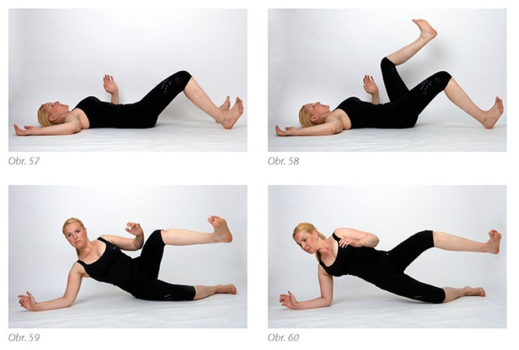
OTOČKA EN-BLOCK ZE ZAD NA ČTYŘI
VP: LZ, 1 HK je v Add v RAK a Flx v LOK. 2. HK je položena na podložce do "svícnu". Obě ruce v kupolovitém nastavení. DKK ve Flx v KOK, nohy v dorziflexi.
Provedení: Vzepřeme se o paty. Otočíme hlavu do strany doprovázené pohledem očí. Odlehčíme 2. DK (elevujeme ji). Opíráme se o L patu a LOK LHK až do polohy na čtyřech.

Slide 45
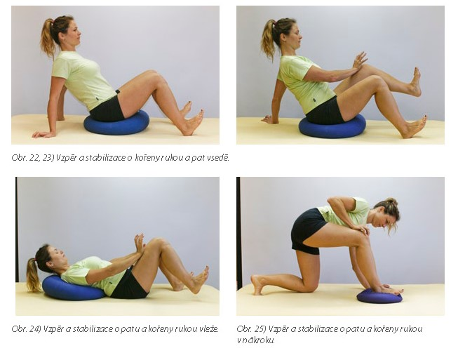
Využití ACT s balančními plochami

Slide 46
LITERATURA
Jinochová, K. (2016). Akrální koaktivační terapie, přednáška.
Haladová, E. a kol. Léčebná tělesná výchova - cvičení. Brno: 2007
Pavlů, D. Speciální fyzioterapeutické koncepty a metody. 1. vyd. Brno: Akademické nakladatelství CERM, 2002. 239 s. ISBN 8072042661.
https://www.fyzioklinika.cz/clanky-o-zdravi/metoda-roswithy-brunkow https://www.act-method.com/
https://www.fyzioklinika.cz/navody-na-cviceni/brunkow-vzper-ze-sedu-na-zemi-do-polohy-vysokeho-prekazkoveho-sikmeho-sedu
Špringrová, I. (2011). Akrální koaktivační terapie. Rehaspring.
Špringrová, I. (2010). Funkce – diagnostika – terapie hlubokého stabilizačního systému. Rehaspring.
Ballýová, M. (2016). Vliv klenby a nastavení akra horní končetiny v opoře na aktivaci svalových řetězců - pilotní studie. 2. LF UK, Praha.
Krejčová, A. (2017). Efekt Akrální koaktivační terapie v léčbě nespecifických bolestí dolní části zad. FTK UP, Olomouc.

Slide 47
VIDEA:
https://www.youtube.com/watch?v=_9FQIyf2KC0
https://www.youtube.com/watch?v=Rtbzo7dTnQY
https://www.youtube.com/watch?v=NX7zFIWizHo
https://www.youtube.com/watch?v=vArz7t0inCM

Slide 48
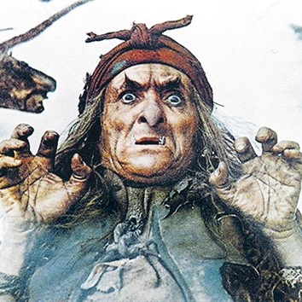
DĚKUJI ZA POZORNOST!

